Slide 1


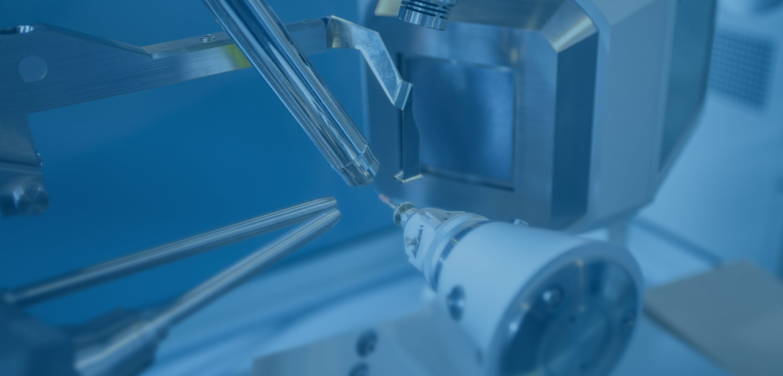
Заголовок
Цифровая 3D-медицина
Введение в алгоритмы биоинформатики
Подзаголовок презентации
Результаты в области компьютерной графики и геометрического моделирования

Slide 2
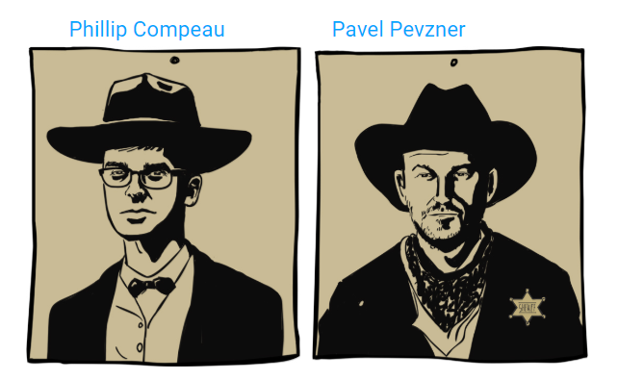
Полезное
Литература:
[1] N.C. Jones, P.A. Pevzner. Introduction to Bioinformatics Algorithms. The MIT Press, Cambridge, MA 2004.
[2] P.A. Pevzner., P. Compeau. Bioinformatics Algorithms: An Active Learning Approach, Active Learning Publishers, 2014.
Контакты:
yusipov.igor@gmail.com

Slide 3
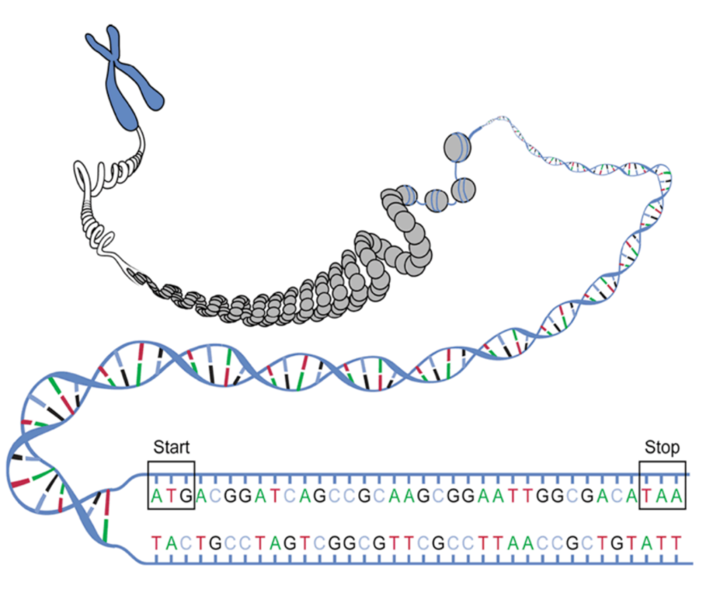
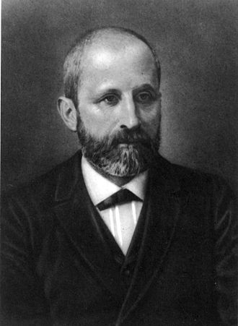
ДНК
ДНК открыта в 1869г. Фридрихом Мишером, когда он изолировал вещество, которое он назвал «нуклеин» из ядра лейкоцитов.
ДНК находится в ядре клетки в составе хромосом
С химической точки зрения ДНК — это длинная молекула, состоящая из повторяющихся блоков — нуклеотидов.
Фридрих Мишер

Slide 4
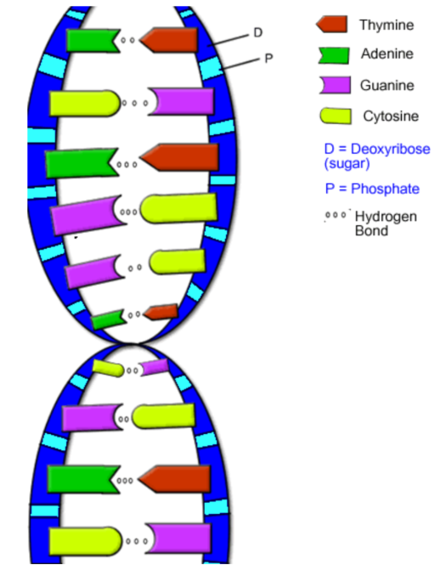
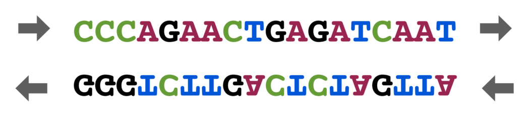
Структура ДНК
Каждый нуклеотид состоит из азотистого основания, сахара и фосфатной группы (последние два нужны для связи нуклеотидов).
ДНК состоит из двух цепей, закрученных по винтовой линии и ориентированных азотистыми основаниями друг к другу
Четыре вида азотистых оснований (аденин, гуанин, тимин и цитозин) соединены согласно принципу комплементарности:
A = T
C ≡ G
Направление ДНК:

Slide 5
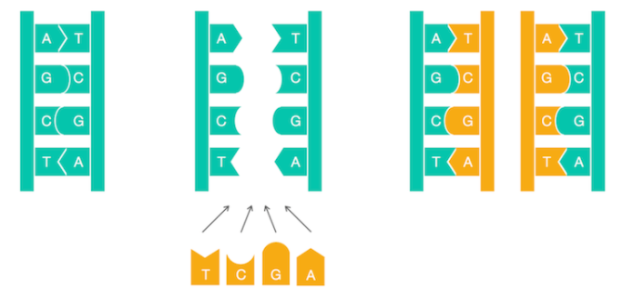
Репликация
Прежде чем клетка сможет делиться, она должна сначала продублировать свой геном, чтобы каждая из двух дочерних клеток отнаследовала свою собственную копию.
Джеймс Уотсон и Фрэнсис Крик в 1953 году предположили, что две нити родительской молекулы ДНК разматываются во время репликации, а затем каждая родительская нить действует как шаблон для синтеза новой нити:

Slide 6
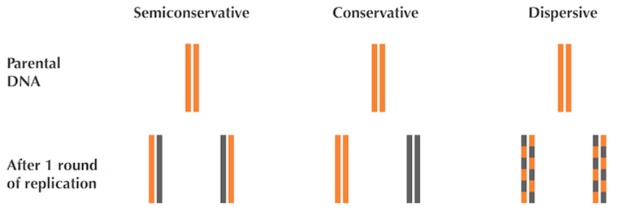
Модели Репликации ДНК
Нуклеотиды A и T являются комплементарными друг другу, также как G и C
Имея одну нить и источник «свободных плавающих» нуклеотидов, можно по-разному представить синтез комплементарной цепи на шаблонной нити:

Slide 7
Модели Репликации ДНК
Эксперимент Мезельсона и Шталя (1958 г.) основывался на том факте, что один изотоп азота, азот-14 (¹⁴N), легче и более распространен, чем азот-15 (¹⁵N).
Молекулярная структура ДНК содержит ¹⁴N, поэтому ДНК для многих эпизодов репликации выращивали в среде ¹⁵N, пока они не будут им насыщены.
После этого они переносили эти тяжелые клетки ДНК в менее плотную среду ¹⁴N.
Вся новая синтезированная ДНК будет содержать исключительно ¹⁴N, а три существующих гипотезы для репликации ДНК предсказали разные результаты для того, как этот изотоп ¹⁴N будет включен в ДНК.

Slide 8
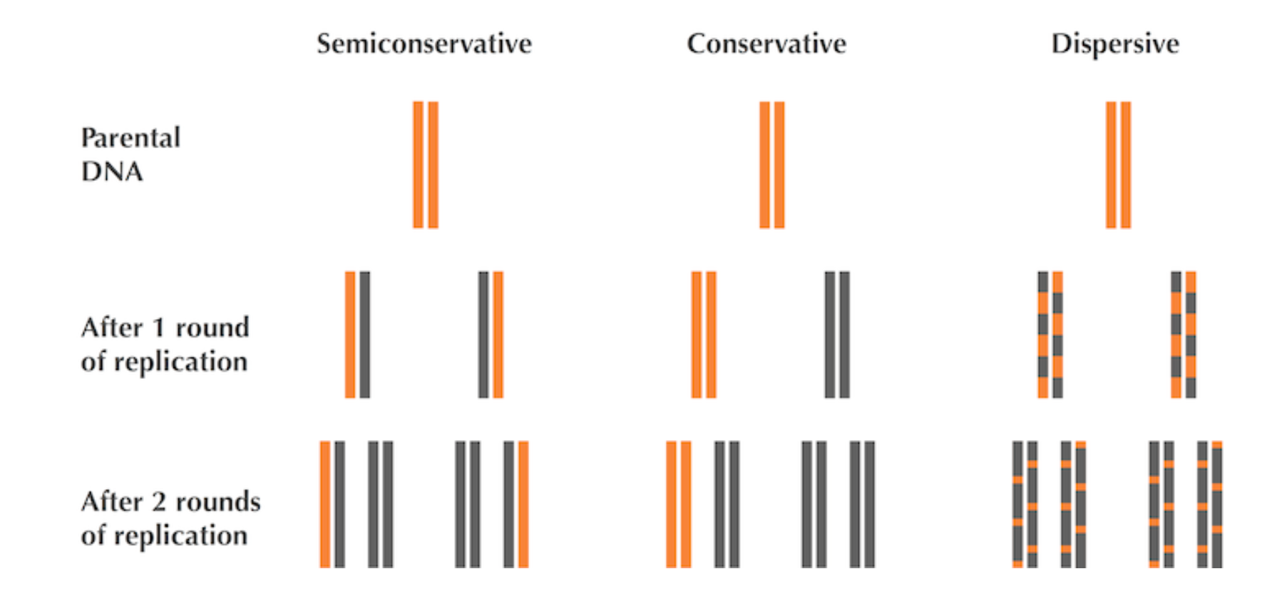
Модели Репликации ДНК

Slide 9
Источник Репликации
Репликация начинается в геномной области, которая называется источником репликации (обозначается oriC) и выполняется молекулярными копировальными машинами, называемыми ДНК-полимеразами.
Нуклеотидная последовательность, присутствующая в oriC Vibrio cholerae (патогенной бактерии, вызывающей холеру)
Как бактериальная клетка узнает, что нужно начать репликацию именно в этой короткой области гораздо большей хромосомы Vibrio cholerae, которая состоит из 1 108 250 нуклеотидов?

Slide 10
Скрытое Сообщение
В области oriC должно быть какое-то «скрытое сообщение», сигнализирующее клетке о необходимости начать репликацию.
Инициирование репликации опосредуется DnaA, белком, который связывается с коротким сегментом в oriC, известным как DnaA-бокс (можно представить себе DnaA-бокс как сообщение в последовательности ДНК, сигнализирующее белку DnaA: «Связывать здесь»)
Задача. Поиск скрытого сообщения.
Вход: строка, представляющая источник генерации генома.
Выход: скрытое сообщение.
Что такое скрытое сообщение?
Пергамент, обнаруженный Уильямом Леграном в истории Эдгара Аллана По «Золотой жук».

Slide 11
Скрытое Сообщение
Три последовательных символа ;48 появляются с удивительной частотой на пергаменте:
Пергамент был написан людьми, говорившими по-английски:
Аналогичным способом можно посмотреть, найдутся ли какие-нибудь частые «слова» в oriC Vibrio cholerae.

Slide 12
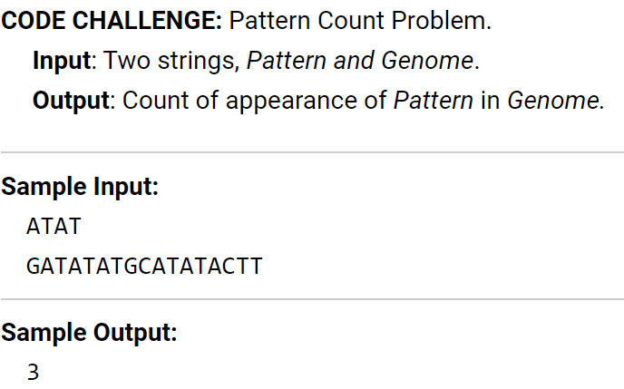
Pattern Count
Нужно искать наиболее часто встречаемые подстроки ДНК (k-меры).
Для этого будем решать простую задачу о нахождении количества вхождений подстроки Pattern (k-мер) в строку Text (ДНК)

Slide 13
Frequent Words
Как найти наиболее часто встречающийся Pattern (k-мер) в строке Text (ДНК), используя PatternCount?
9-мер ATGATCAAG появляется три раза в области oriC Vibrio cholerae:
Бактериальные DnaA-боксы обычно имеют длину в 9 нуклеотидов

Slide 14
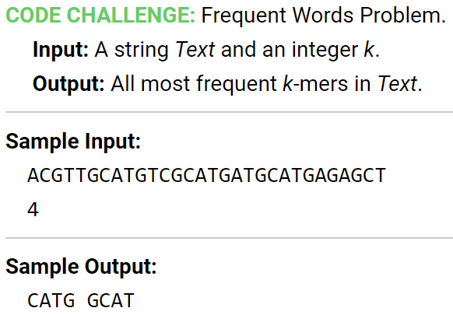
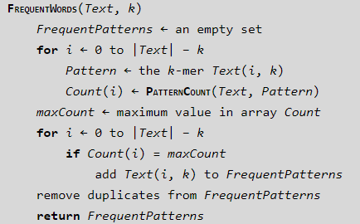
Frequent Words

Slide 15
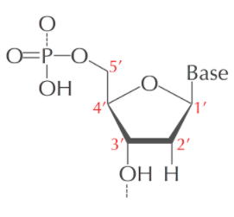
Схема нуклеотида
Начало и конец нити ДНК обозначаются 5' и 3' соответственно.
Сахарный компонент нуклеотида имеет пространственную последовательность из пяти атомов углерода, которые обозначены как 1', 2', 3 ', 4' и 5‘.
5' атом соединен с фосфатной группой в нуклеотиде и, в итоге, с 3' концом соседнего нуклеотида. 3' атом соединен с другим соседним нуклеотидом в цепи нуклеиновой кислоты. В результате два конца нуклеотида называются 5' концом и 3' концом.

Slide 16
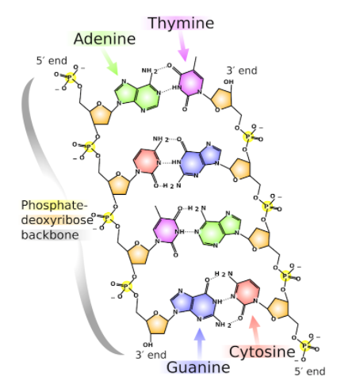
Схема Спирали ДНК
Любой фрагмент ДНК ориентирован 3' атомом на одном конце и 5' атомом на другом конце.
В качестве стандарта нить ДНК всегда считывается в направлении 5'→ 3'.
Ориентации противоположны друг другу в комплементарных цепях.

Slide 17
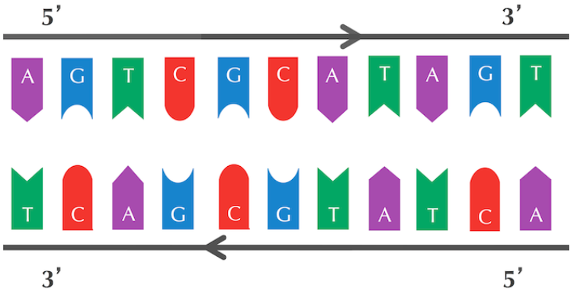
Комплементарные нити
Комплементарные нити проходят в противоположных направлениях.
Каждая нить считывается в направлении 5'→ 3'
Как найти обратно комплементарную нить ДНК?

Slide 18
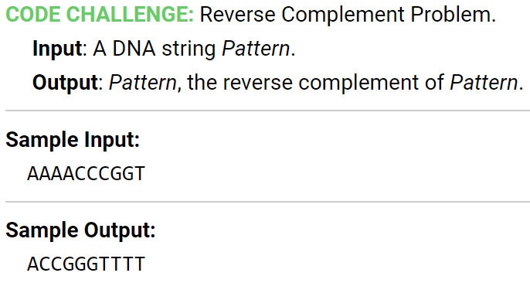
Reverse Complement

